Slide 1
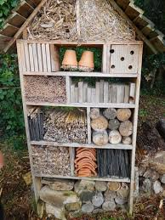
Hôtel à insectes
Charlie Marcereau

Slide 2
Sommaire
A quoi ça sert
Son contenu
Ses habitants
Les coccinelles
les chrysopes
Les scarabes
les perce-oreilles
Les syrphes
les osmies
Les papillons
les bourdons des champs

Slide 3
A quoi ça sert
Favoriser la biodiversité = pour avoir plein d’espèces d’insectes différentes.
Lutter contre les pucerons, les cochenilles et une grande partie des ravageurs de culture.
Fournir abris et refuge pour les insectes.
Redynamiser la chaîne alimentaire
Limiter l’invasion des limaces.
Participer à la pollinisation des plantes = leur reproduction.
Aider les sols à se régénérer = se refaire

Slide 4
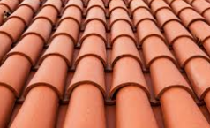
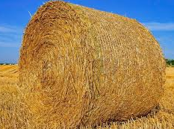
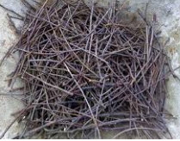
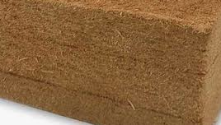
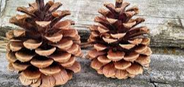
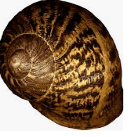
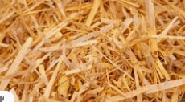
Son contenu
Tuiles plates et briques
Foin
Branches et branchages
Laine de bois
Pommes de pin
Coquilles d’ escargot
Herbes
Paille et terre

Slide 5
Ses habitants
Les coccinelles
Les chrysopes
Les carabes
Les perce-oreilles
Les syrphes
Les osmies
Les papillons
Les bourdons des champs

Slide 6
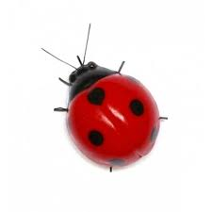
Les coccinelles
Dévoreuses de pucerons
Elles iront dans la boîte composée de laine de bois et de pomme de pin.

Slide 7
Les chrysopes
Prédatrices contre les pucerons , cochenilles… acariens
+pollinisateur = aide à la reproduction des plantes et fruitiers
Boîte composée de paille.

Slide 8
Les carabes
La plupart du temps ils sont carnivores.
La boîte est composée de branches.

Slide 9
Les perce-oreilles
Mangeur de pucerons.
Leur boîte est composée de paille.

Slide 10
Les syrphes
Lutte contre les ravageurs de cultures comme des pucerons.
La boîte est composée de briques et de tuiles plates.

Slide 11
Les osmies
Pollinisateur des plantes = aide à la reproduction des plantes et fruitiers.
Leur boîte est composée de coquille d’ escargot vide.

Slide 12
Les papillons
Pollinisateur des plantes = aide à la reproduction des plantes et fruitiers.
Leur boîte est composée de brindilles.

Slide 13
Les bourdons des champs
Pollinisation des cultures = aide à la reproduction des plantes et fruitiers
Leur boîte est composée de terre et un peu de paille.

Slide 14
Avez-vous des questions ?

Slide 15
Quizz
Donner 3 noms d’insectes.
En quoi est fait la boîte des coccinelles?
Sur quel thème est mon exposé?

Slide 17
Charlie

